Slide 1
Как построить график суточного хода температур, рассчитать среднюю суточную температуру и суточную амплитуду температур

Slide 2
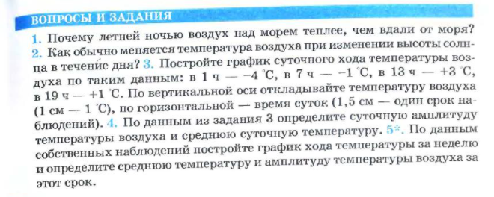
В данной презентации мы расскажем о правилах построения
и оформления графика суточного хода температур.
Для построения графика и вычислений мы будем использовать данные задания №3 на стр. 111 учебника географии
для 6 класса Т.П. Герасимовой и Н.П. Неклюковой

Slide 3
1. Строим основу для графика: на вертикальной оси будем откладывать температуру воздуха, на горизонтальной – время суток (часы).

Slide 4
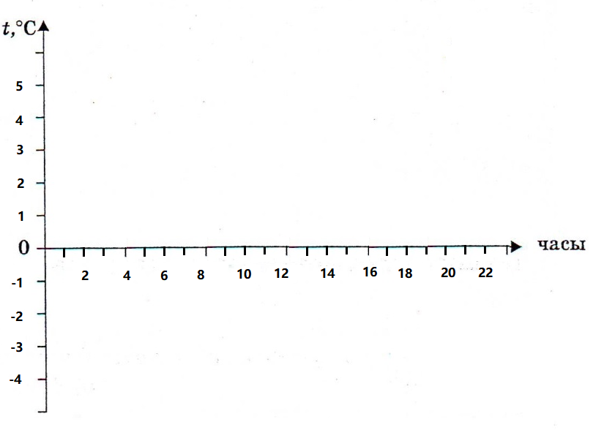
2. Выбирает масштаб для графика: на вертикальной оси 1°= 1 см, на горизонтальной 1 час = 0,5 см.

Slide 5
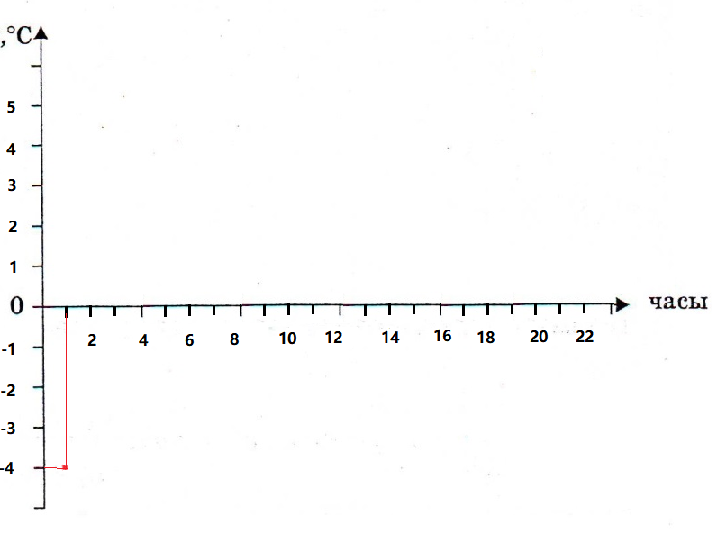
3. Начинаем наносить данные на основу графика:
В час температура воздуха составляла -4°
1 час | 7 часов | 13 часов | 19 часов
-4° | -1° | 3° | 1°

Slide 6
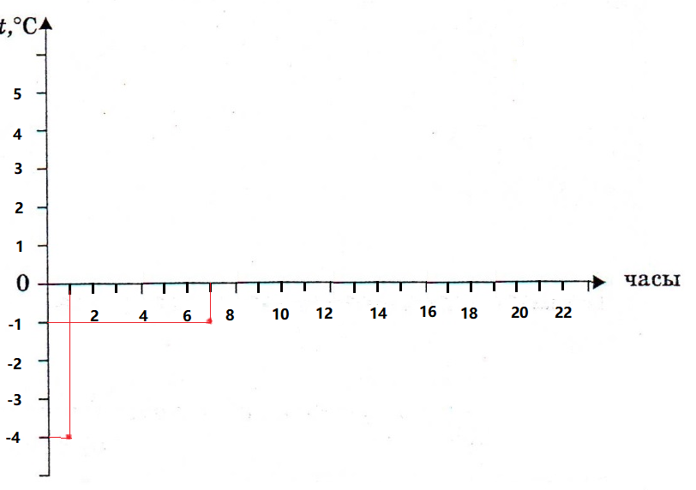
Наносим на график второй показатель:
В 7 часов температура воздуха поднялась до -1°
1 час | 7 часов | 13 часов | 19 часов
-4° | -1° | 3° | 1°

Slide 7
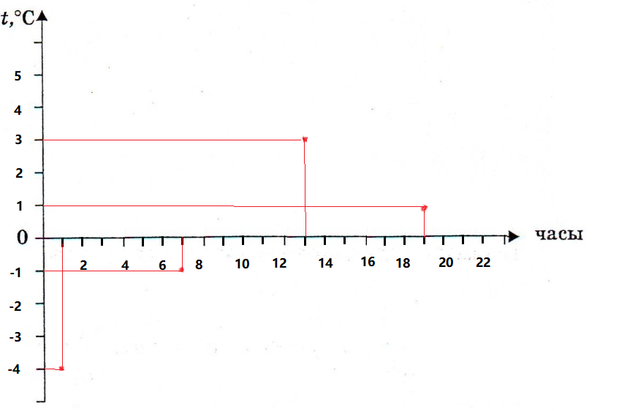
5. Последовательно наносим оставшиеся данные для 13 и 19 часов
1 час | 7 часов | 13 часов | 19 часов
-4° | -1° | 3° | 1°
Обращаем ваше внимание, что линии выделенные сейчас красным цветом – это временные линии и их наносят очень тонко, затем мы их уберем.

Slide 8
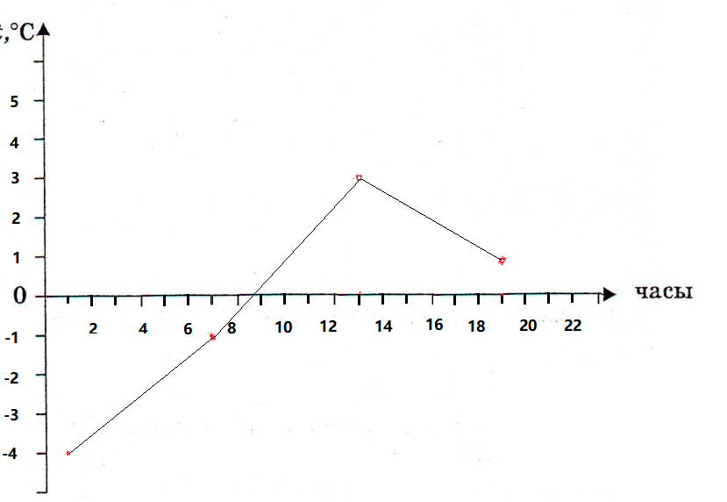
6. Теперь соединим нанесенные на основу точки.
Уберем все временные линии. У нас получился график.

Slide 9
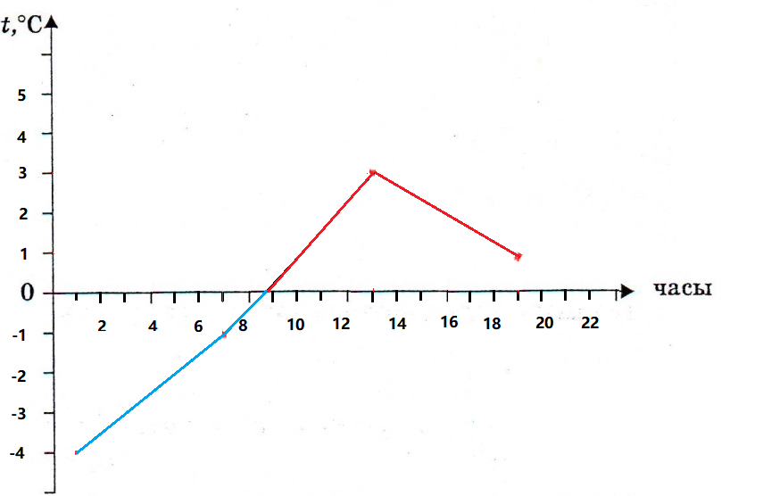
7. Чтобы наш график был более наглядный мы выделим часть линии синим цветом (период с отрицательными температурами), а часть красным (период с положительными температурами)

Slide 10
А теперь ВНИМАНИЕ!
Что обязательно учитывается при оценивании работы по построению подобного графика :

Slide 11
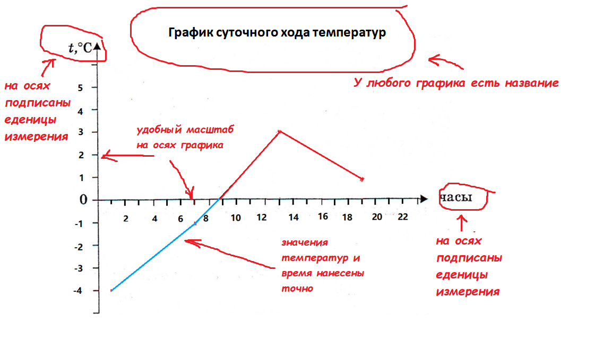

Slide 12
График суточного хода температур
Наш график построен! Он наглядно показывает как менялась температура в течение суток:
наиболее низкие температуры были ночью,
переход температур через 0°, произошел в 9 часов
самая высокая температура - в 13 ч,
- к вечеру температура снова понизилась.

Slide 13
А теперь посмотрите как рассчитать среднюю суточную температуру.
Вспомним наши данные:
Для того, чтобы рассчитать среднее арифметическое, мы складываем все значения температур и делим на их количество:
1 час | 7 часов | 13 часов | 19 часов
-4° | -1° | 3° | 1°

Slide 14
Как определить суточную амплитуду температур?
Амплитуда температур – это разница (перепад) между самым высоким и самым низким значением температур в течение суток
По нашим данным самая высокая температура в течение суток: +3°, а самая низкая -4°.
1 час | 7 часов | 13 часов | 19 часов
-4° | -1° | 3° | 1°
Обращаем ваше внимание, что в выражении используются числа с разными знаками.
Если мы отнимаем отрицательное число, при раскрытии скобок получается «+».

Slide 15
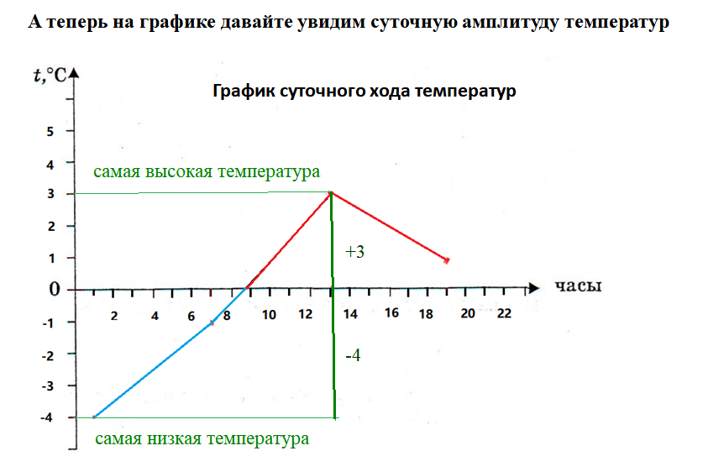
Итак, в течение суток перепад составил от +3°, до -4°, всего 7°

Slide 16
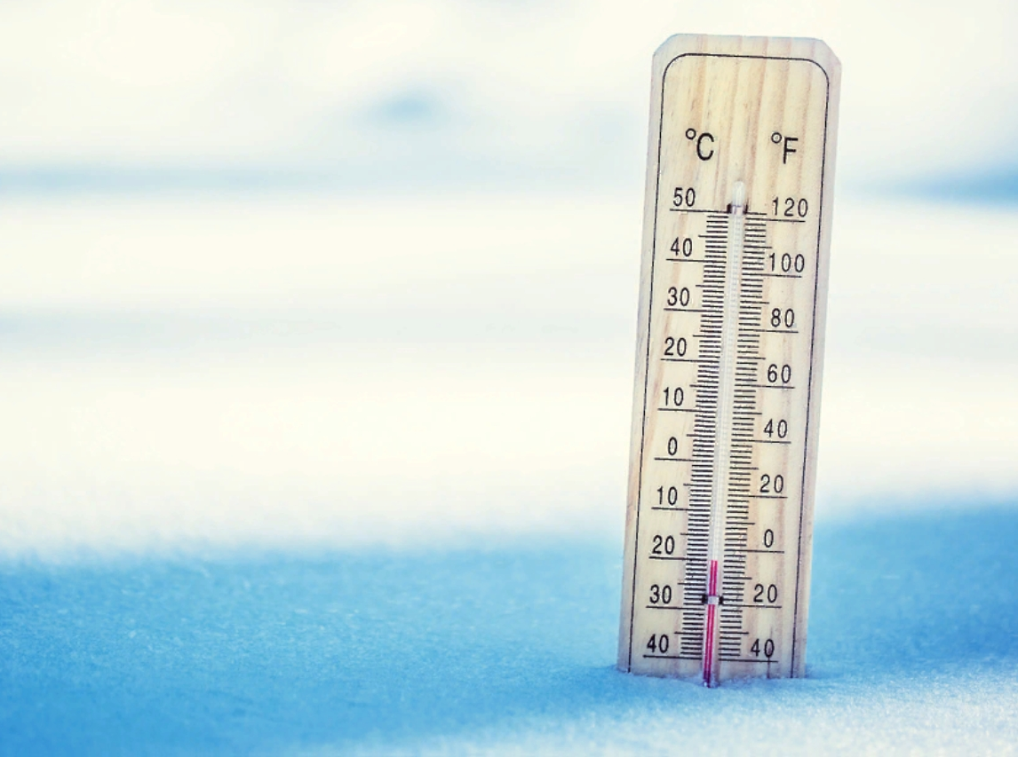
Надеемся, что данная презентация была для вас полезна!
Удачи, в изучении географии!

